Slide 1
投资有风险，入市需谨慎！
陆炳羽【A0150623100003】：课程顾问
王泽文【A0150623060004】：编写
王冬冬【A0150122070005】：转述
郑重提示：本课程所涉观点，非个人观点，均基于软件数据，仅供学习交流，不构成任何投资买卖建议，据此入市风险自负。

Slide 2

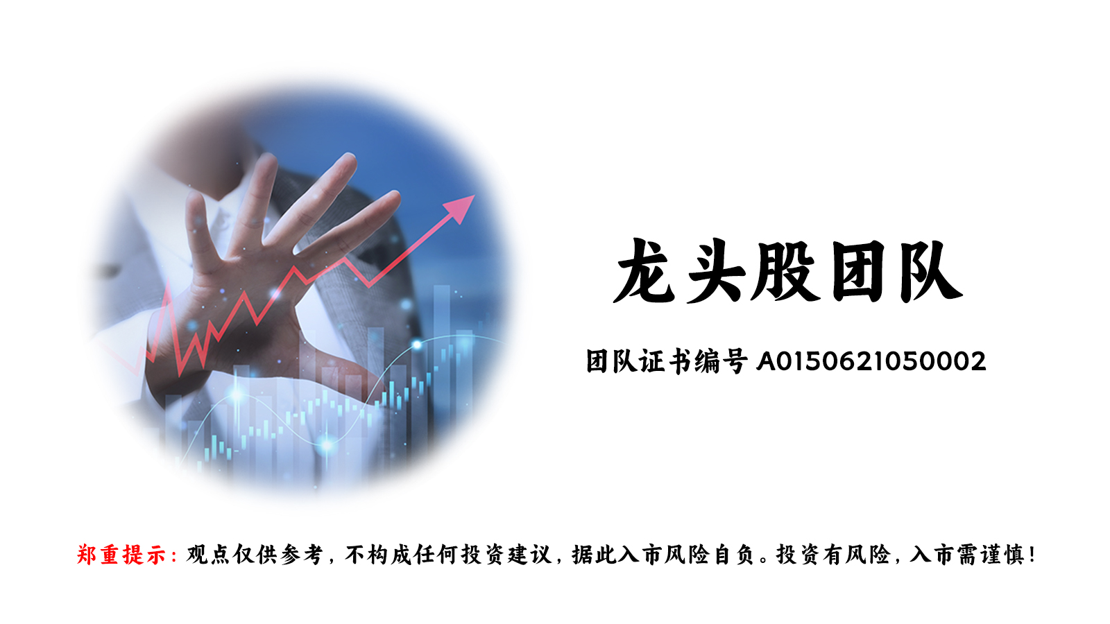

Slide 3
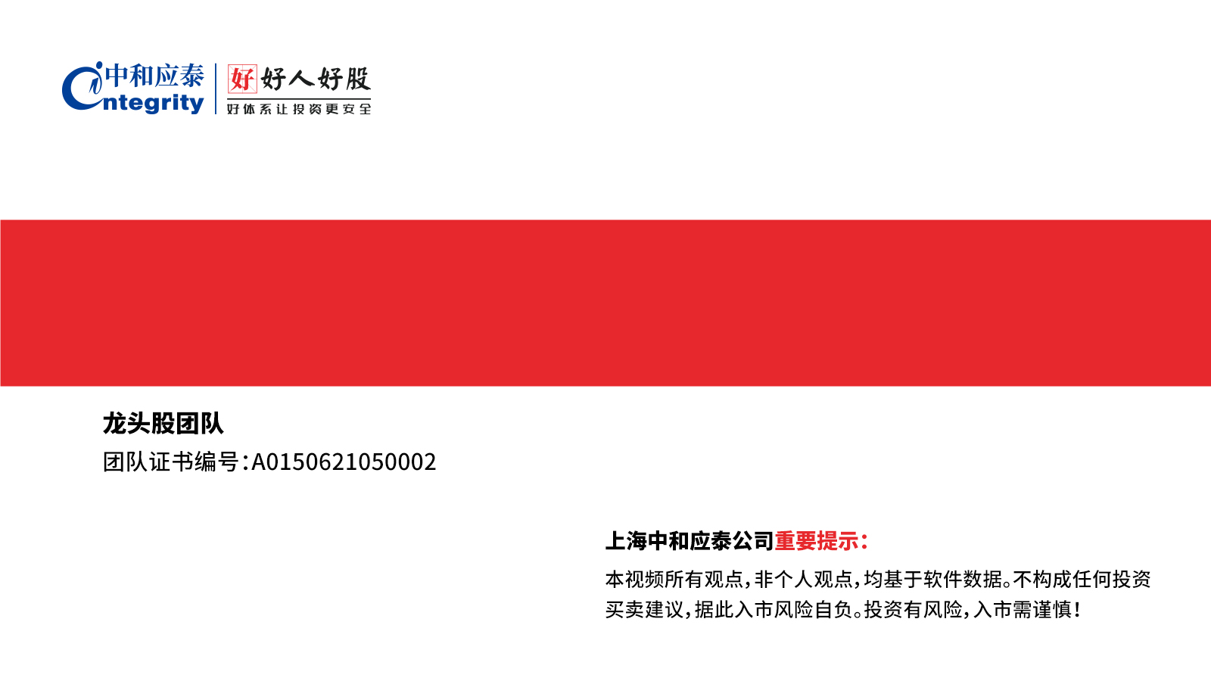

Slide 4

今日课程安排
1
日线选股取点规则和细节变动
2
案例讲解
3
复盘准备自选股
龙头股团队
团队证书编号A0150621050002

Slide 5
1
是否有可用仓位
机会来了我是否有仓位去把握？
买股票前
灵魂三问
是否同一个体系
2
赚到的方式我能否复制？
3
做错了会亏多少
我的底线在哪里？
龙头股团队
团队证书编号A0150621050002

Slide 6
日线主升交易思路
选股-优选-买入-持股-卖出
龙头股团队
团队证书编号A0150621050002

Slide 7
事物发展生命周期
诞生-趋势初生
发展-趋势加强
鼎盛-趋势主升
衰落-趋势瓦解
消亡-趋势破灭
龙头股团队
团队证书编号A0150621050002

Slide 8
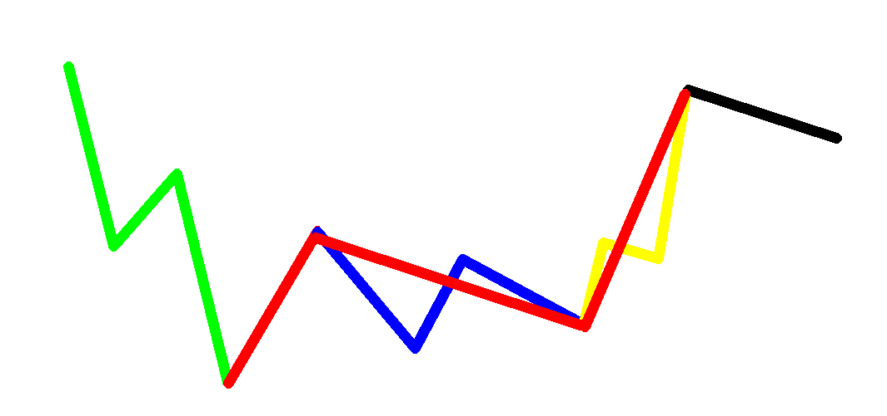
为什么资金有这样的运作过程？
出货
拉高
交易信心逐步丧失
下
跌
趋
势
上
涨
趋
势
交易信心逐步爆棚
试盘
建仓
洗盘
龙头股团队
团队证书编号A0150621050002

Slide 9
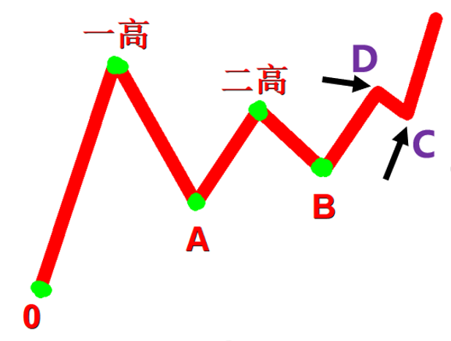
强势模型标准图形
龙头股团队
团队证书编号A0150621050002

Slide 10
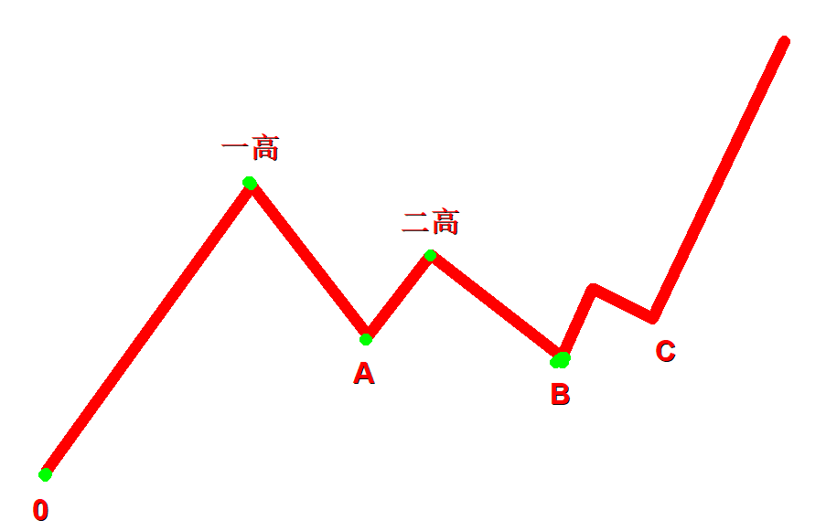
第二种强势模型标准图形
龙头股团队
团队证书编号A0150621050002

Slide 11
日线主升取点步骤
步骤一：抄底先锋定0点
步骤二：划分资金区域
步骤三：在对应的资金区域取5个点
步骤四：DC点的确认（进阶版会有变动）
龙头股团队
团队证书编号A0150621050002

Slide 12
步骤一：抄底先锋定0点
1.找抄底先锋定0点（一年以内）
2.先看最低点判断，哪个最先出买点就用哪个抄底先锋
龙头股团队
团队证书编号A0150621050002

Slide 13

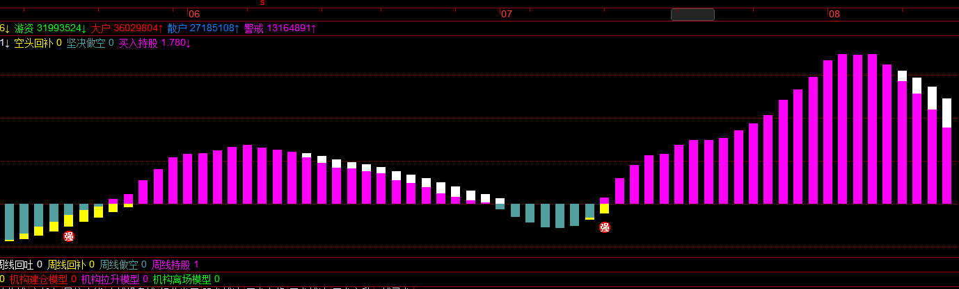
步骤二：划分资金区域
资金流入区域开始：操盘决策出现“强”字，即代表资金流入区间开始，资金流入出现1天也算。 资金流出区域开始：操盘决策上红色＜白色或者黄色＜绿色*2出现连续3天或以上，出现的第一天，就是回调的开始。
红色＞白色 黄色＞绿色*2
红色＜白色 黄色＜绿色*2
龙头股团队
团队证书编号A0150621050002

Slide 14
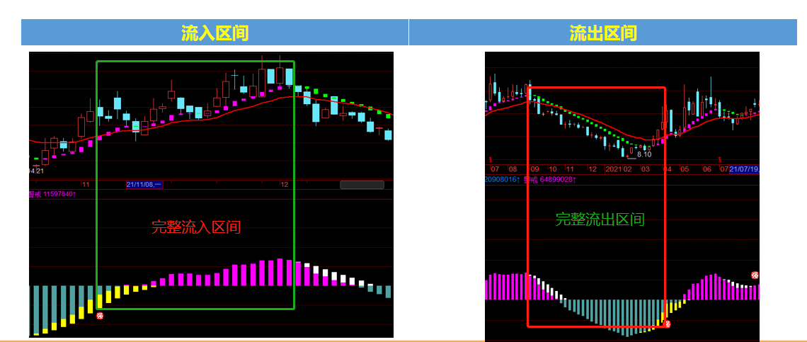
注意：
“强 ”字出现，强字前面一定有至少三天的资金流出，且强字所在的位置，一定是处于一个资金的流入阶段的。 强字只有 区分资金的流入流出区间 的功能，没有其他任何含义，不能见“强”买入。
龙头股团队
团队证书编号A0150621050002

Slide 15
步骤三：在对应的资金区域取5个点(0、一高、A、二高、B)
①扭转下跌趋势的标准：一涨阶段（0、一高）
②扭转之后的调整阶段的取点标准：二回阶段（A、二高、B）
龙头股团队
团队证书编号A0150621050002

Slide 16
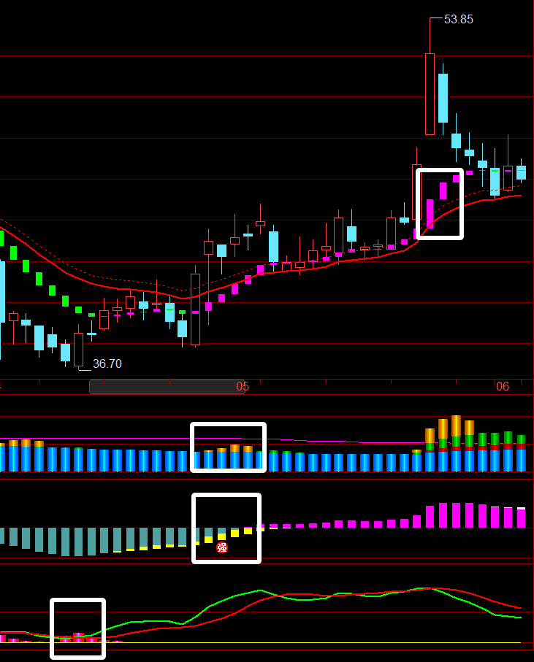
一涨：扭转下跌趋势的标准
(1).判断底部区域位置： 抄底先锋出现（拐点）
(2).判断趋势扭转 ： 多空趋势线在操盘线上方（趋势）
(3).判断变盘信号： 操盘决策出资金流入（资金）
(4).判断上涨的力量： 主力进出黄色超过3天或以上（主力）
一高：0启动点到第一个资金流出区域开始前，一整个阶段的最高收盘价，（一高取点时，相邻的两个资金流入区间，若是收盘创新高，那一高后移，新高取代一高成为新的一高）
龙头股团队
团队证书编号A0150621050002

Slide 17

②扭转之后的调整阶段的取点标准：二回阶段
A点：确立一高后，紧邻一高右侧的，第一次资金流出阶段的最低价 二高：确定A点后，紧邻A点右侧的完整资金流入阶段的最高收盘价 ①一高大于二高 ②二高这个完整资金流入区域只能取二高这一个点
B点：二高右侧资金流出开始，到出这个金钥匙 这个阶段的最低价（不低于0点）
龙头股团队
团队证书编号A0150621050002

Slide 18
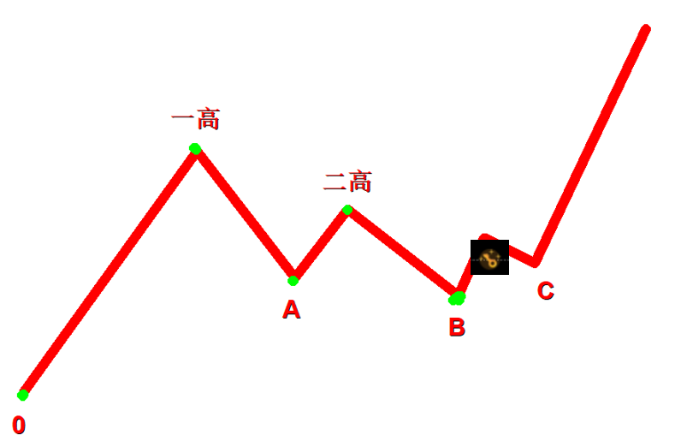
步骤四：买点确认
C点： B点后等出金钥匙信号后 回踩低吸（这个标准明天陆老师直播会详细讲解）
龙头股团队
团队证书编号A0150621050002

Slide 19
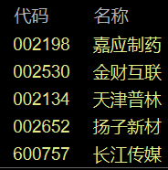
案例示范
日线取点顺序： 0点、一高、A、二高、B（不低于0）、金钥匙、C
龙头股团队
团队证书编号A0150621050002

Slide 20
特殊情况及重点提醒：
1.一高、二高都是看收盘价，取点时是阴线还是阳线，都没关系，只选收盘价最高的。
2.0点、A点、B点、C点都看最低价，取点时是阴线还是阳线，都没关系，只选下影线最低的（最低价）。
3.一高和二高收盘价可以相同。（相同的收盘价看最高价高的那个是一高）
4.最极端的情况，0点、A点和B点三个最低价相等，也是可以的，是符合体系的。
龙头股团队
团队证书编号A0150621050002

Slide 21
日线主升交易思路
选股-优选-买入-持股-卖出
龙头股团队
团队证书编号A0150621050002

Slide 22
行情关键时间节点一定会遇到的问题
1.跌久了，行情弱时管不住手，总想买， 2.趋势的机会还没到，买卖的时候有些股票纠错成本高， 3.回踩买入的点比较模糊不好把握， 4.纠错时总是心里有侥幸，不能及时执行， 5.符合的少，后续交易频率太低，总是要等机会，导致对体系的理解速度慢。
龙头股团队
团队证书编号A0150621050002

Slide 23
以上的问题会通过进阶版的主升标准优化
1.想买按照体系简单可执行的标准来 2.优化体系，尽量不亏钱，减少纠错成本 3.定义可量化的买点， 4.标准更加清晰和明确，T+1至T+3的方式练执行力， 5.符合的更多，增加一些训练频率，对体系的理解速度加快。
龙头股团队
团队证书编号A0150621050002

Slide 24
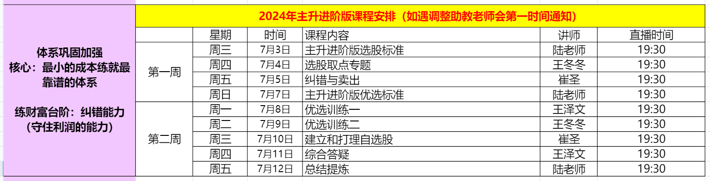
下节课预告： 主升进阶版选股标准（体系还是咱们现在学的这些框架，只是把买点进一步量化明确有参考值）
龙头股团队
团队证书编号A0150621050002

Slide 25
课程总结
1
取点顺序：0点、一高、A、二高、B（不低于0）、金钥匙、C
2
要多去动手画一画，开始复盘准备确认二高的自选股
龙头股团队
团队证书编号A0150621050002

Slide 26
投资有风险，入市需谨慎！
陆炳羽【A0150623100003】：课程顾问
王泽文【A0150623060004】：编写
王冬冬【A0150122070005】：转述
郑重提示：本课程所涉观点，非个人观点，均基于软件数据，仅供学习交流，不构成任何投资买卖建议，据此入市风险自负。

Slide 27

龙头股团队
团队证书编号A0150621050002

